Slide 1
Beautycase - iOS
MSD19
Anna-Caterina Amann
Darlene Antonino
Viola Schlocker

Slide 2
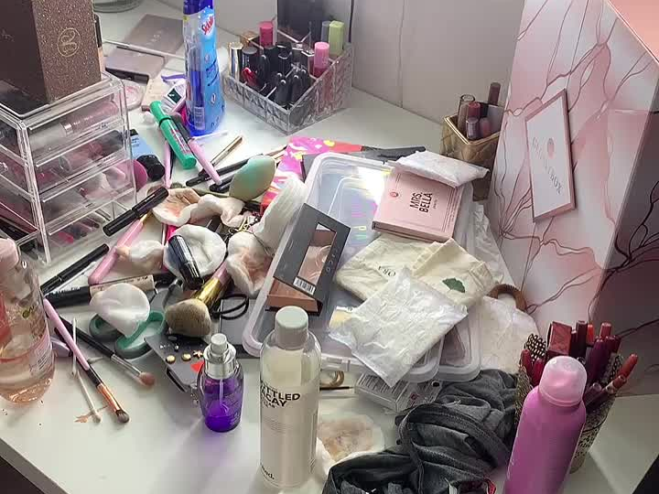
Chaotischer Schminktisch?
Kein Überblick
Welche Produkte besitze ich?
MHD schon seit Jahren überschritten?

Slide 3
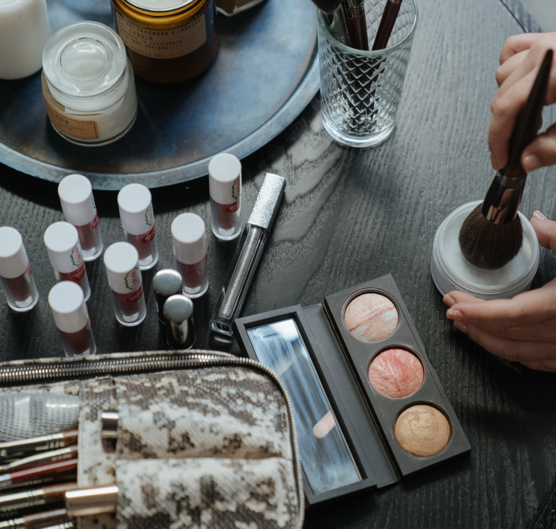
Beautycase – die Lösung
iOS App
Firebase-Integration
Authentifizierung
Bilder
Daten

Slide 4
Live Demo - Beautycase

